Slide 1


De impact van de proactieve flux en de verhoogde tegemoetkoming op gezondheidszorguitgaven
Raf Van Gestel
Diana De Graeve, Tim Goedemé, Eva Lefevere, Julie Janssens Rik Lemkens, Tom Despiegeleer, Werner Cremer, Hervé Avalosse, Bram Peters
Symposium Verhoogde Tegemoetkoming,
18 Juni 2019, Brussel

Slide 2

De Proactieve Flux
Koninklijk besluit van 15 Januari 2014 m.b.t. de Verhoogde Tegemoetkoming (Proactieve Flux) heeft als doel om de opname van VT te verhogen voor gezinnen met een laag inkomen
Lijst met potentiële rechthebbenden door het RIZIV aangeleverd aan de ziekenfondsen
Deze potentiële rechthebbenden worden proactief gecontacteerd om de VT op te nemen

Slide 3
2 Onderzoeksvragen:
Wat is het effect van de proactieve flux op de opname van de verhoogde tegemoetkoming?
Brieven en flyers
Telefonische contactname
Als gezinnen de verhoogde tegemoetkoming toegekend krijgen, gebruiken ze dan meer gezondheidszorg?
Een lagere prijs voor zorg leidt tot hoger zorggebruik
Uitdaging: hoe onderscheiden we het effect van de proactieve flux van andere effecten?

Slide 4

Samenwerking en Randomisering
Hoe best het effect van de actie meten? De eerste groep wordt eerst aangeschreven, de andere pas later
tijd
tijd
Samenwerking UAntwerpen en CM om brieven m.b.t. de Verhoogde Tegemoetkoming (VT) te randomiseren in 6 golven

Slide 5
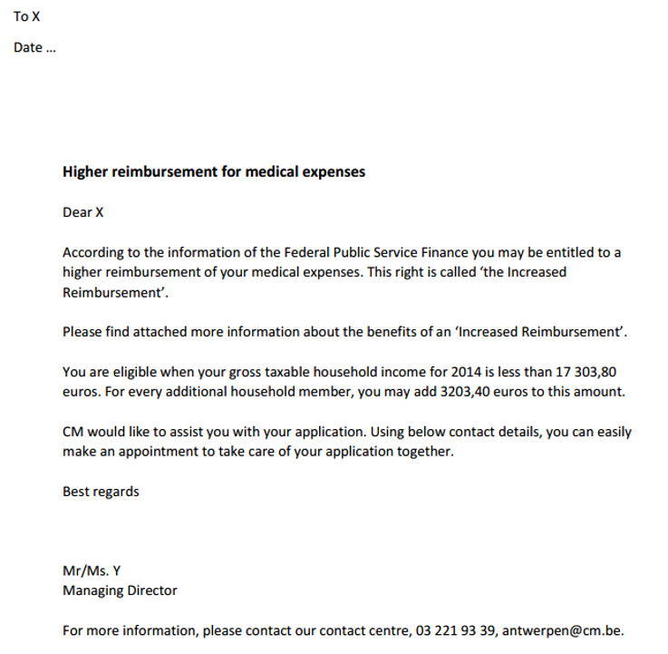

Slide 6



Slide 7
Opname van de Verhoogde Tegemoetkoming

Slide 8
Contactname
10 (van de 19) regionale fondsen
Brief + flyer
1/6 huishoudens: eerst e-mail
Sommige regionale fondsen telefoneerden ook
Kan informatiekosten verlagen
Kan proceskosten verlagen (onmiddelijke afspraak)
Kan stigma verbeteren
Jongeren die bij gezin ‘oudere’ op hetzelfde adres wonen, worden in dezelfde groep ingedeeld als het gezin ‘oudere’
Gezinshoofden op eenzelfde adres worden in dezelfde golf ingedeeld, tenzij met meer dan 5

Slide 9
Exclusiecriteria
Vertrek van alle aangeleverde gezinnen (100,191) in de 10 participerende regionale fondsen. (55% van de populatie van CM)
Een aantal “mutaties” worden uitgesloten (+-300) personen
Jongeren (geboren na 1985) worden uitgesloten, behalve als ze op hetzelfde adres wonen als een ouder gezinshoofd. (+-45,000 personen)
Gezinshoofden met meer dan 1 verschillende familie worden niet mee opgenomen (17 personen)
Huishoudleden met een verschillende VT status dan het gezinshoofd werden niet mee opgenomen (324 personen)

Slide 10
Data
Tabel 1: Gezinnen en individuen in de proactieve flux
Groep en datum contactname | Aantal gezinnen | Percentage | Aantal individuen | Percentage
1 – Nov. ‘15 | 4.986 | 9,00 | 8.365 | 9,06
2 – Apr. ‘16 | 10.016 | 18,08 | 16.664 | 18,05
3 – Mei ‘16 | 14.926 | 26,94 | 24.731 | 26,79
4 – Nov. ‘16 | 5.307 | 9,58 | 8.874 | 9,61
5 – Maart ‘17 | 12.569 | 22,68 | 20.944 | 22,69
6 – Mei ‘17 | 7.603 | 13,72 | 12.734 | 13,79
Totaal | 55.407 | 100,00 | 92.312 | 100,00
Noot: Deze tabel werd overgenomen uit Van Gestel et al. (2017) en Goedemé et al. (2017)

Slide 11
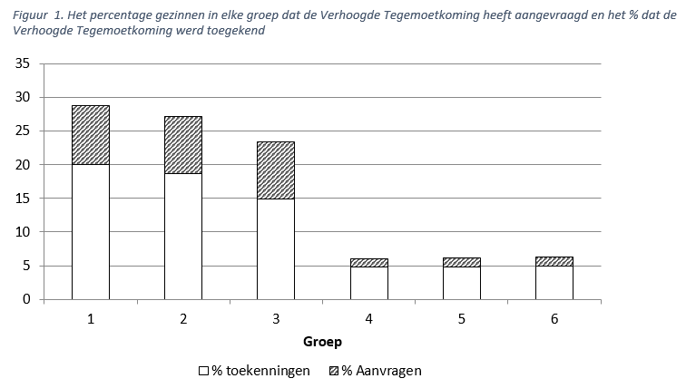
Resultaten

Slide 12
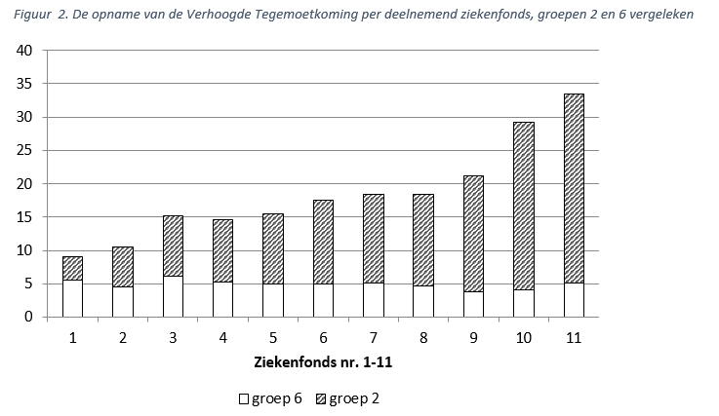
De Regio’s

Slide 13
De Regio’s
Volgende ziekenfondsen deden een telefonische follow-up
1,10,11:
1 heeft aangegeven dat ze moeilijkheden hebben ondervonden bij de follow-up
De follow-up leidt niet eenduidig tot betere resultaten in opname van VT
Controle voor populatiekarakteristieken verandert de resultaten niet substantieel

Slide 14
Timing

Slide 15
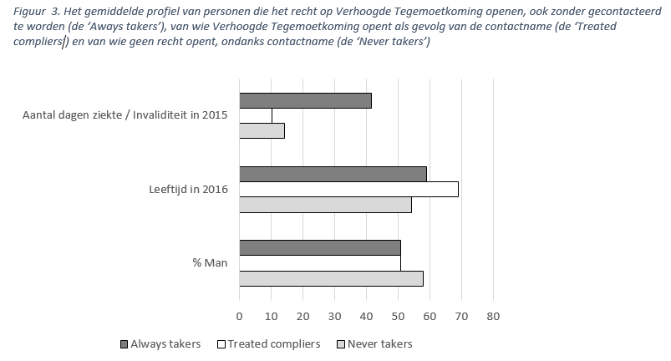
Wie reageert?

Slide 16
Wie reageert?
Minder uitgaven, lagere kans op opname VT?

Slide 17
Conclusie
De Proactieve Flux heeft een groot effect op opname VT door lage inkomens gezinnen
De meeste individuen krijgen VT binnen de 30 dagen
Diegenen die de VT opnemen lijken ook de meest kwetsbaren
Er zijn substantiële verschillen tussen regio’s en een telefonische follow-up heeft op het eerste gezicht geen eenduidig positief effect
Door de “verouderde” data worden ook veel gezinnen gecontacteerd die niet in aanmerking komen

Slide 18
Gebruik van gezondheidszorg

Slide 19
Introductie
Welk voordeel halen gezinnen uit de VT?
Betere toegang tot gezondheidszorg(?)
Lagere impact op het gezinsbudget(?)
Dit onderzoek draagt bij tot een grote internationale literatuur (moral hazard, en prijseffect op gezondheidszorggebruik)

Slide 20
Selectie van groepen
Tabel 1: Gezinnen en individuen in de proactieve flux
Groep en datum contactname | Aantal gezinnen | Percentage | Aantal individuen | Percentage
1 – Nov. ‘15 | 4.986 | 9,00 | 8.365 | 9,06
2 – Apr. ‘16 | 10.016 | 18,08 | 16.664 | 18,05
3 – Mei ‘16 | 14.926 | 26,94 | 24.731 | 26,79
4 – Nov. ‘16 | 5.307 | 9,58 | 8.874 | 9,61
5 – Maart ‘17 | 12.569 | 22,68 | 20.944 | 22,69
6 – Mei ‘17 | 7.603 | 13,72 | 12.734 | 13,79
Totaal | 55.407 | 100,00 | 92.312 | 100,00
Noot: Deze tabel werd overgenomen uit Van Gestel et al. (2017) en Goedemé et al. (2017)

Slide 21
Gelijkheid tussen groep 1 en 6
Tabel 2: Gelijkheid tussen groep 6 en groep 1
Variabele
 | groep 6 | groep1-groep 6 | P-waarde
Geboortejaar | 1959,27 | -0,02 | 0,96
Man | 0,58 | -0,01 | 0,27
Overschrijding plafond maximumfactuur | 0,18 | -0,01 | 0,30
Taal communicatie CM Duits | 0,01 | 0,00 | 0,26
Taal communicatie CM Frans | 0,13 | 0,00 | 0,79
Buitenland | 0,14 | 0,00 | 0,71
Aantal gezinsleden | 1,67 | 0,01 | 0,75
Dagen werkloosheid | 29,12 | 0,03 | 0,99
Dagen ziekete | 4,55 | 0,05 | 0,93
Dagen invaliditeit | 8,72 | 1,21 | 0,22
Voor binaire variabele werd gelijkheid van porporties getest terwijl voor de continue variabelen een t-test gebruikt werd.

Slide 22
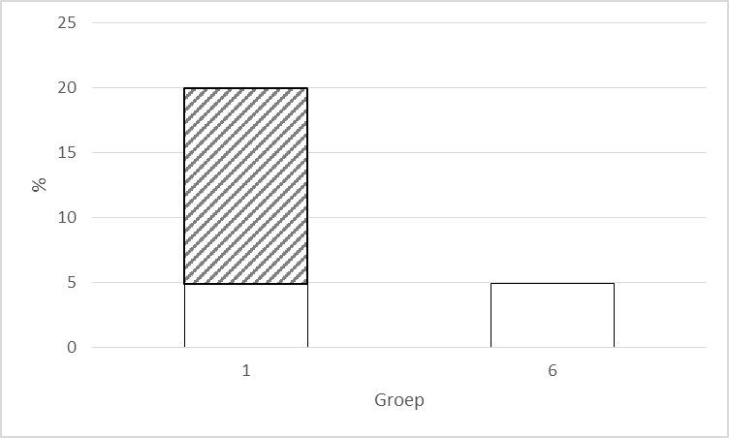
Wie consumeert meer gezondheidszorg?

Slide 23
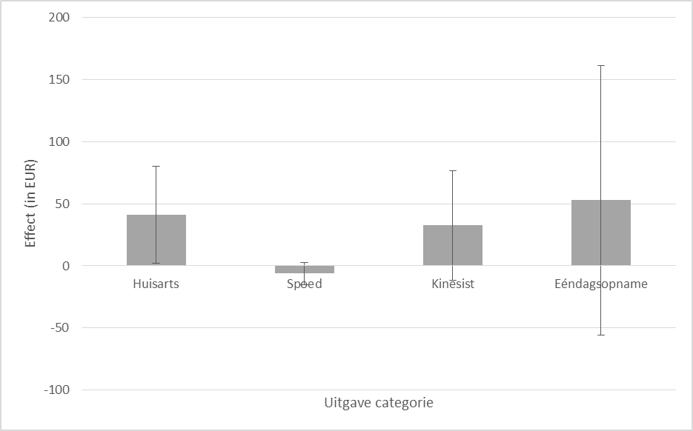
Resultaten

Slide 24
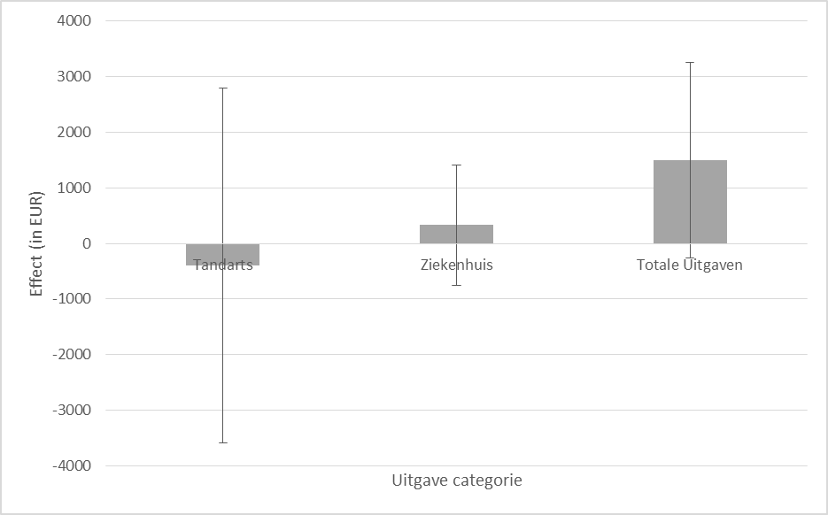
Resultaten

Slide 25
Robuustheid Totale Uitgaven
 | Verschil in uitgaven per huishouden in 12 maanden | P-waarde
golf 1 – golf 6 | €1502 | <,10
golf 1 – golf 5 | €-380 | niet significant
golf 2 – golf 6 | €889 | niet significant.
golf 2 – golf 5 | €328 | niet significant

Slide 26
Gezinsuitgaven?
Gezinsuitgaven dalen met “slechts” 36 euro, rekening houdend met de maximumfactuur
Tabel: Uitgaven per betaler en type
Wie betaalt? | Uitgaven over 12 maanden | Percentage
Ziekenfonds | 3528,56 | 88,77%
Gezin - supplementen | 202,06 | 5,08%
Gezin - remgeld | 244,31 | 6,15%
Totaal | 3974,93 | 100%

Slide 27
Survey
We verzonden ook een survey via mail
Hierbij ondervroegen we gezinnen naar uitgestelde zorg
De resultaten blijken statistisch onbetrouwbaar

Slide 28
Conclusie
De Proactieve Flux had een groot effect op opname van de VT
Dit heeft zich niet vertaald in een eenduidige verhoging in gezondheidzorguitgaven
Er is enkel een duidelijk effect voor huisartsbezoeken
Beperkingen met betrekking tot onze gegevens
De sterke toename in opname van de VT zorgt ervoor dat niet enkel de beter geinformeerden recht hebben op VT

Slide 29
Gebaseerd op:
De proactieve flux: Een succesvolle manier om de opname van de Verhoogde Tegemoetkoming te verbeteren. CM Informatie
De impact van de proactieve flux en de verhoogde tegemoetkoming op gezondheidszorguitgaven. CM Informatie (toekomstige uitgave)
Don’t Know and Don’t Care About Cheaper Healthcare? How Letters and Flyers Improve Take-Up of Subsidized Health Insurance (joint with Tim Goedemé, Eva Lefevere, Rik Lemkens and Julie Janssens – Revise and Resubmit)
Subsidized Health Insurance and Healthcare Utilization: new evidence from a large-scale field experiment (joint with Tim Goedemé, Diana De Graeve, Hervé Avalosse and Bram Peters)

